Slide 1
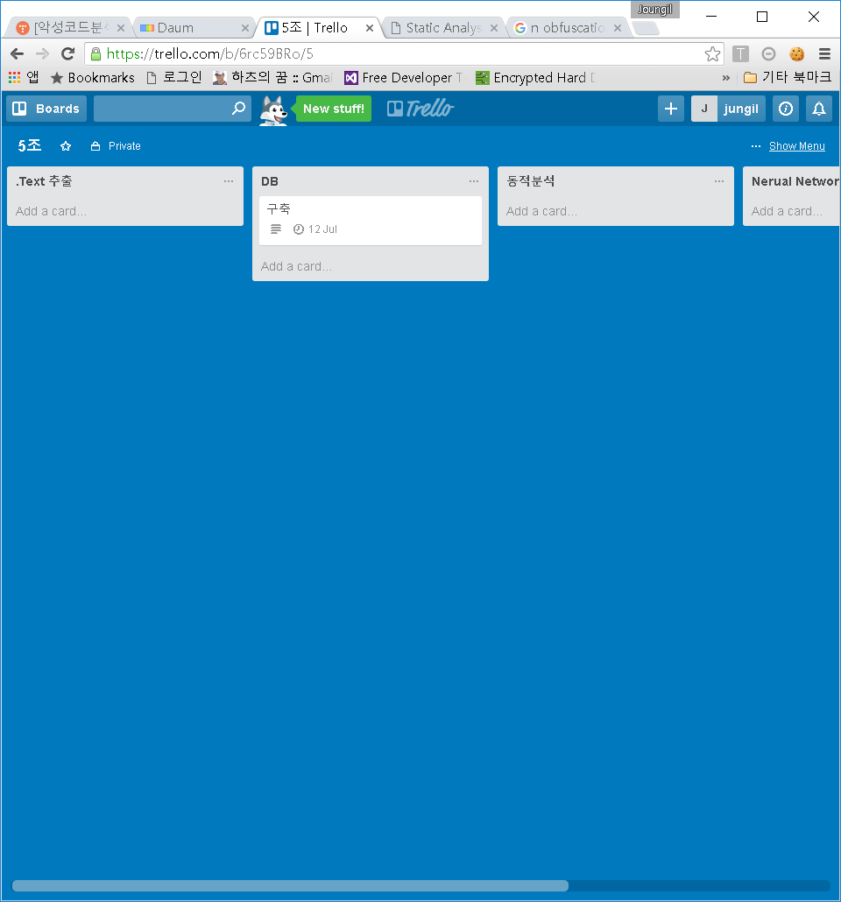
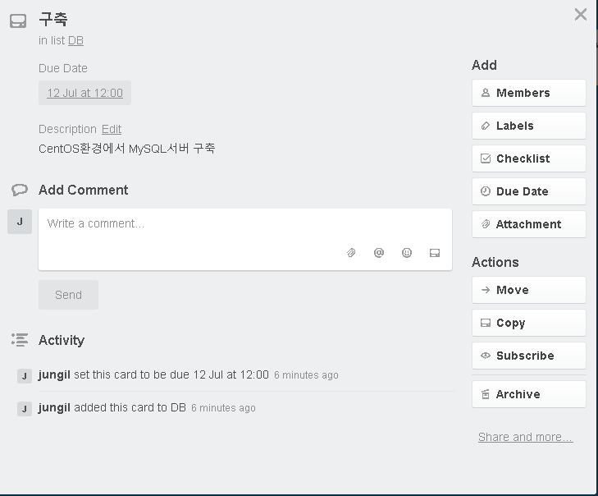
각 TASK 별로 Add a list 를 만들고 목표 Due Date설정
팀원들과 공유를 위해 Add Comment에 작업과정을 기술
하고 필요시 문서를 첨부해서 TASK 별 현황을 파악하는 방법 제안 (ex DB 참고)
- 일일 보고 만들 때도 활용이 가능하고 문서를 쉽게 찾을 수 있을 것 같음
Attachments 할 경우엔
가급적 Template 를 활용

